Slide 1
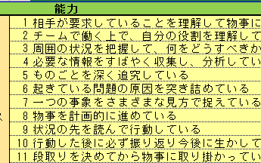
自己アピールとしてどんな業種にも求められること

Slide 2
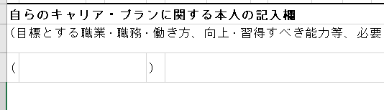
1.他の応募者と比べて自分のほうが優れていると思うところは
ここに書いて下さい

Slide 3
わからないところは隣近所にもきいてください､聞かれたら
登板表は日直が休んだら一式飛ばす､掃除､机がやすんだらやらない｡
チャイムがなったら自動的に終わり
PCはサインオフして帰る

Slide 4
カリキュラムの説明
プログラミング概論 (バックエンド)
WEBシステム(サイト) を構成する言語(PHP)の書き方言語の役割､用途 言語の基本仕様､ルール
Web制作基本実習 (フロントエンド)
人が見ている部分のレイアウト(CSS)､
文脈構成(HTML)
構造型言語
Webサーバー構築
Linux(リナックス)コマンドを使った操作の練習
自宅環境にサーバを作る方法
Javascript概論
ブラウザでユーザーの操作による 動きの制御
スライダー､画像の拡大､送信フォーム､予約カレンダー

Slide 5
データベース(DB) プログラミング
データが入った表の集まりのこと
データの出し入れ､表の作り方､集計
システム制作総合実習
PHP､DB ､Javascript､CSS､HTML
を使ったWebサイトを作る
画像編集
WEBサイトで使う画像の加工
ブログ制作実習
WordPress(ワードプレス=Webサイトを作るアプリ)
を使ったWEB制作
会社の公式サイト､ショップ､チャット､マーケットプレイス
なんでもできる
オリジナルサイト制作
各自ポートフォリオ(制作事例)を作る
応募先に作ったサイトのURLを書いて送るため
WEBサイトの役割 = 営業活動

Slide 6
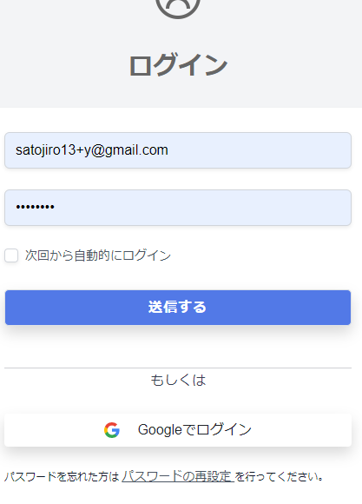
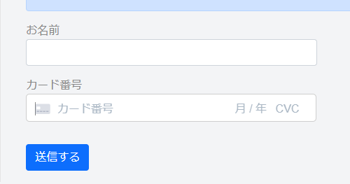

Slide 7
できることが増えれば応募先も増える
受かる確率も増える

Slide 8
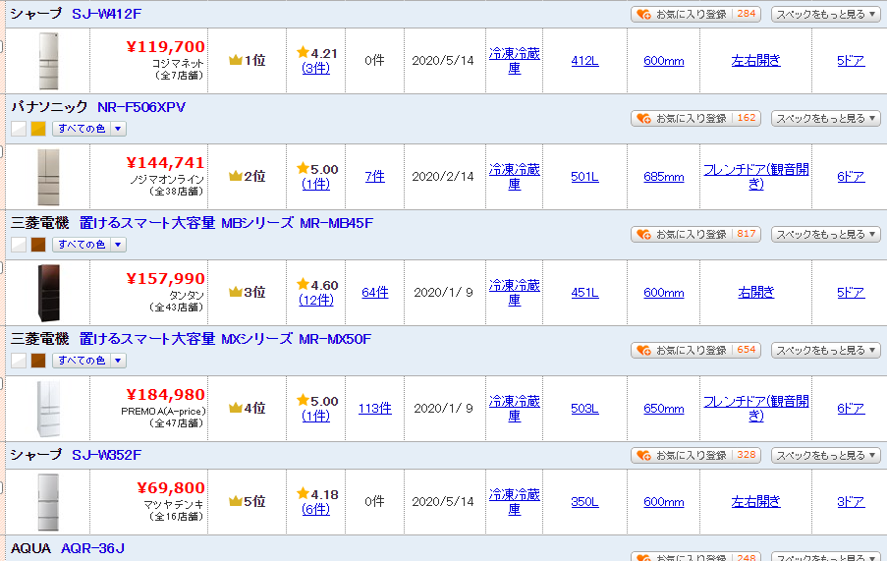
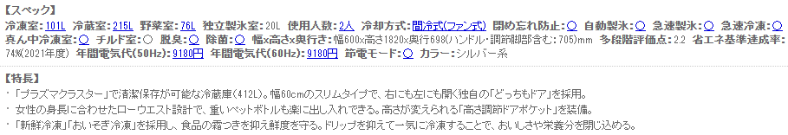

Slide 9
3週間で一人前
3ヶ月で一人前
1年で一人前
3年で一人前

Slide 10
取得資格
WEBクリエイター認定試験 エキスパート
PHP技術者認定試験 (秋田パソコンスクール)
ウェブデザイン検定 3級 (仙台)
HTML5プロフェッショナル 認定
MOS試験 エクセル
基本情報技術者試験 (経産省IPA)
就職活動は資格が物を言う
難易度よりは数が多いほうがいい
直接業務に関係なくていい

Slide 11
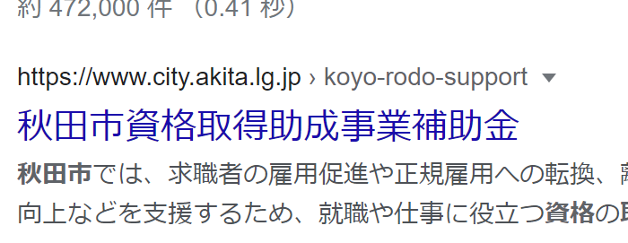

Slide 12

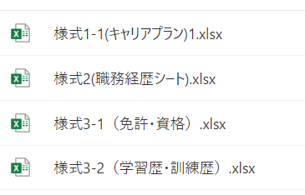
OneDriveに置いたのでDLしてください

Slide 13
様式2
職務経歴シートに記入してください
職務経歴書を書くときのネタ帳
その仕事で何が身について、どんな成果をあげたかを書く。
(記憶にある成果から探せばいい)
特殊な業務なら,他業種でも通用するようにあまり具体的に書かないほうがいい

